Slide 1






SOSIALISASI SABER PUNGLI
UPP KABUPATEN MAMUJU
www.inspektorat.mamujukab.go.id inspektoratdaerahmamuju inspektorat@mamujukab.go.id

Slide 2

APA ITU PUNGLI ?

Slide 3



Slide 4
APA DAMPAK PUNGLI ?

Slide 5


Slide 6


Slide 7


Slide 8


Slide 9


Slide 10
APA DASAR UNTUK PEMBERANTASAN PUNGLI ?

Slide 11



Slide 12
BAGAIMANA SUSUNAN ORGANISASI SABER PUNGLI ?

Slide 13

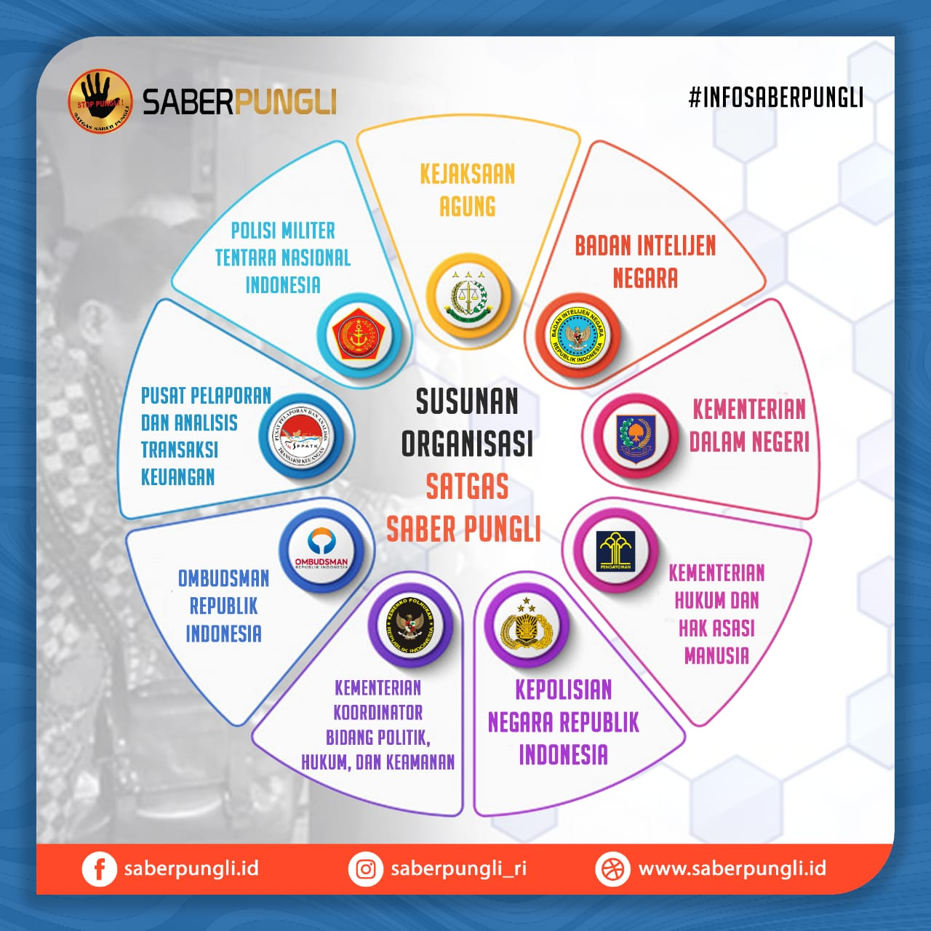

Slide 14
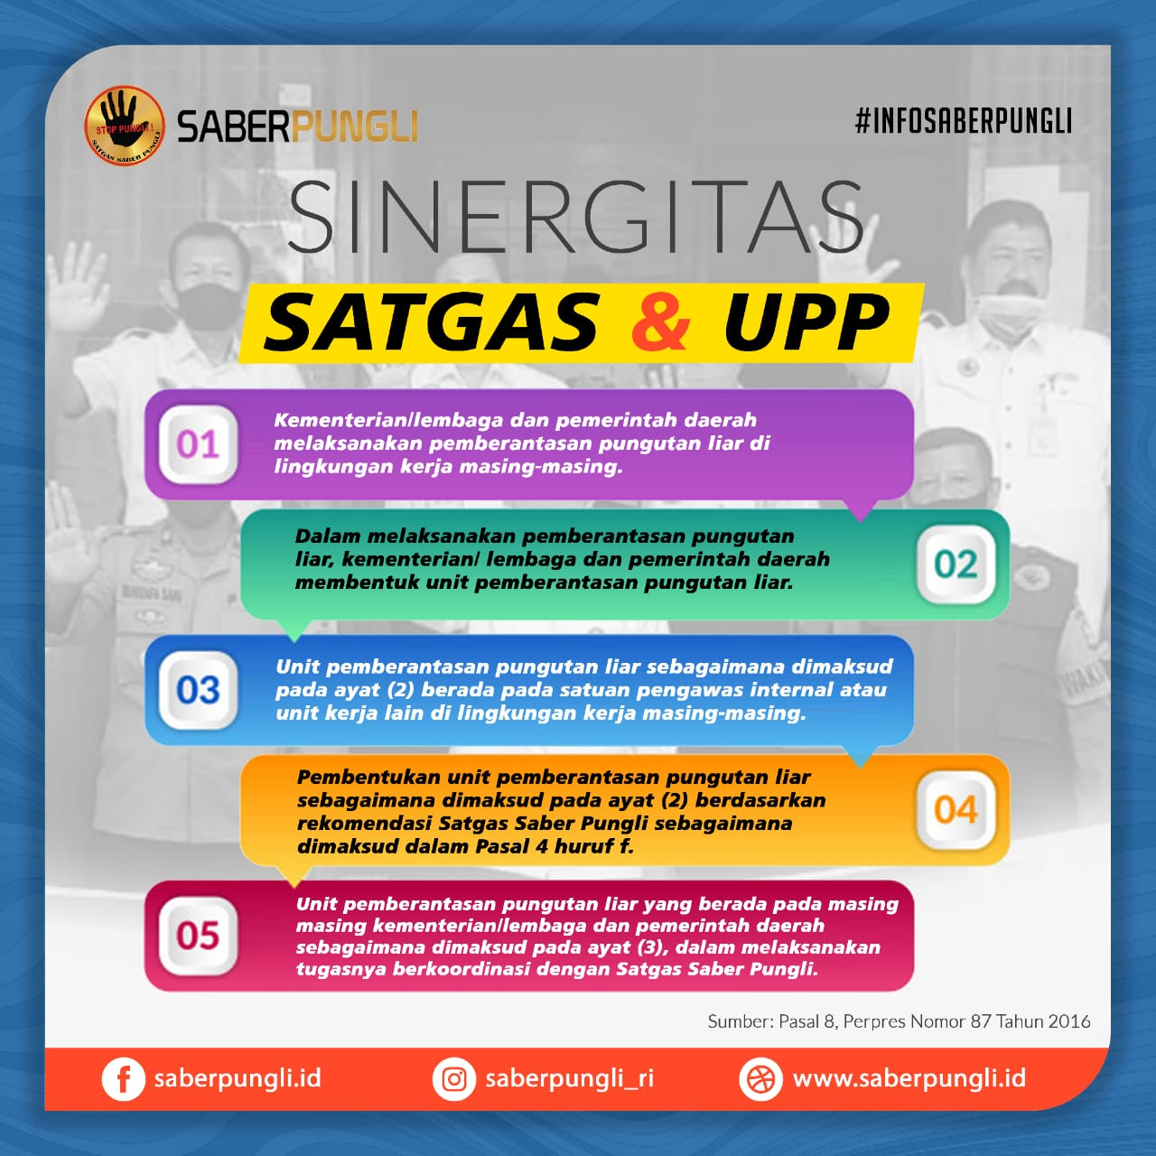

Slide 15


Slide 16
APA VISI SATGAS?

Slide 17
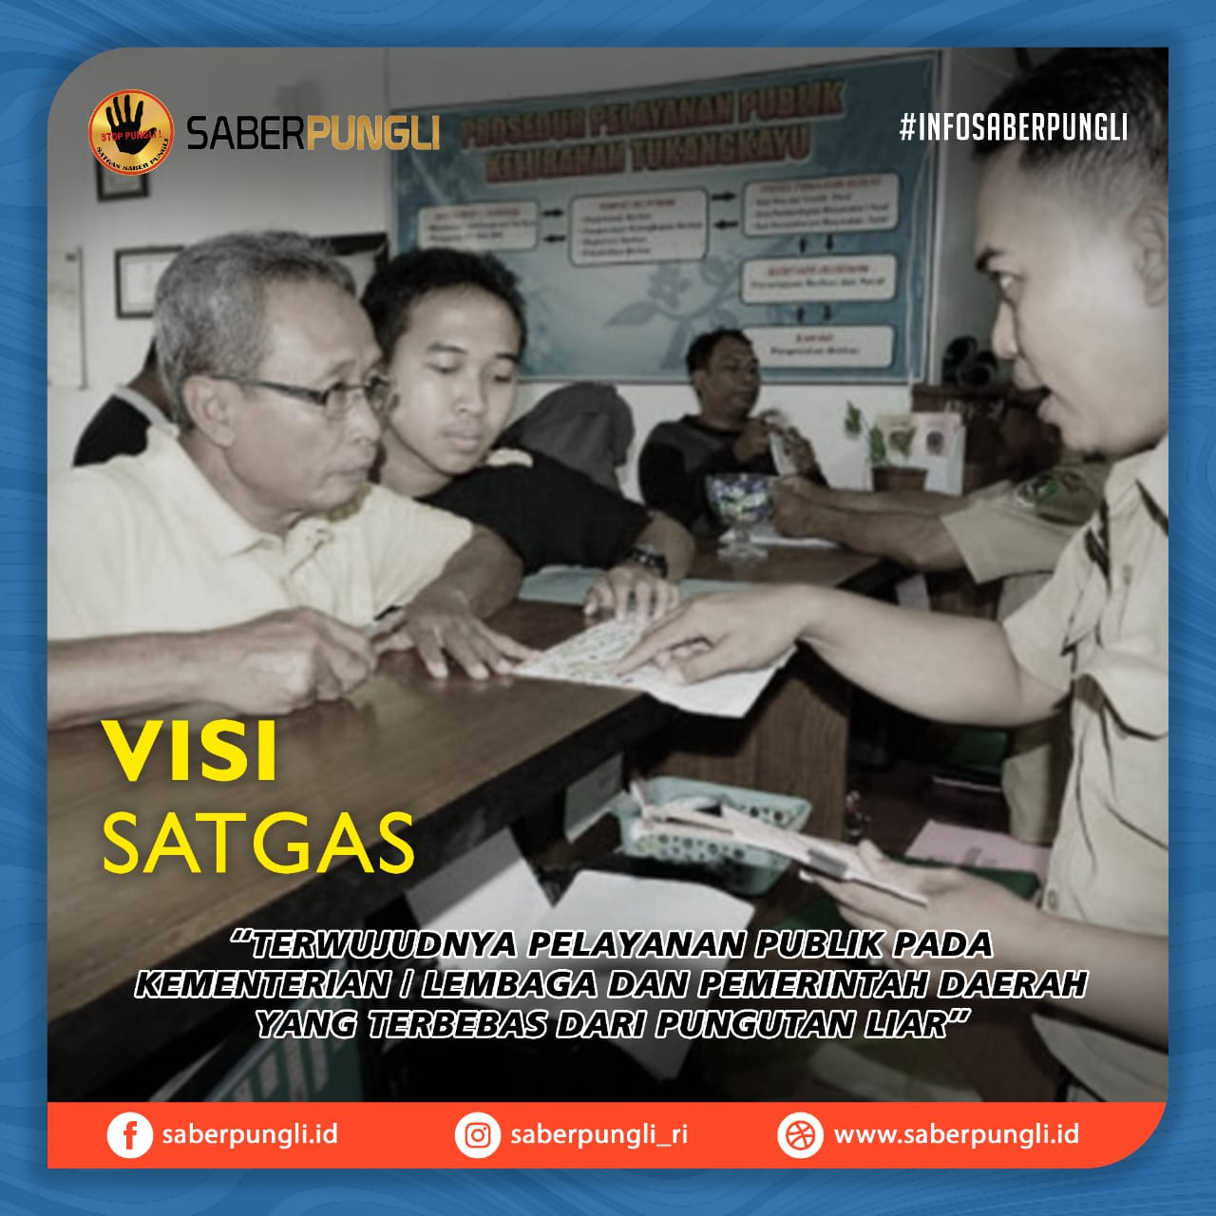

Slide 18
APA MISI SATGAS?

Slide 19
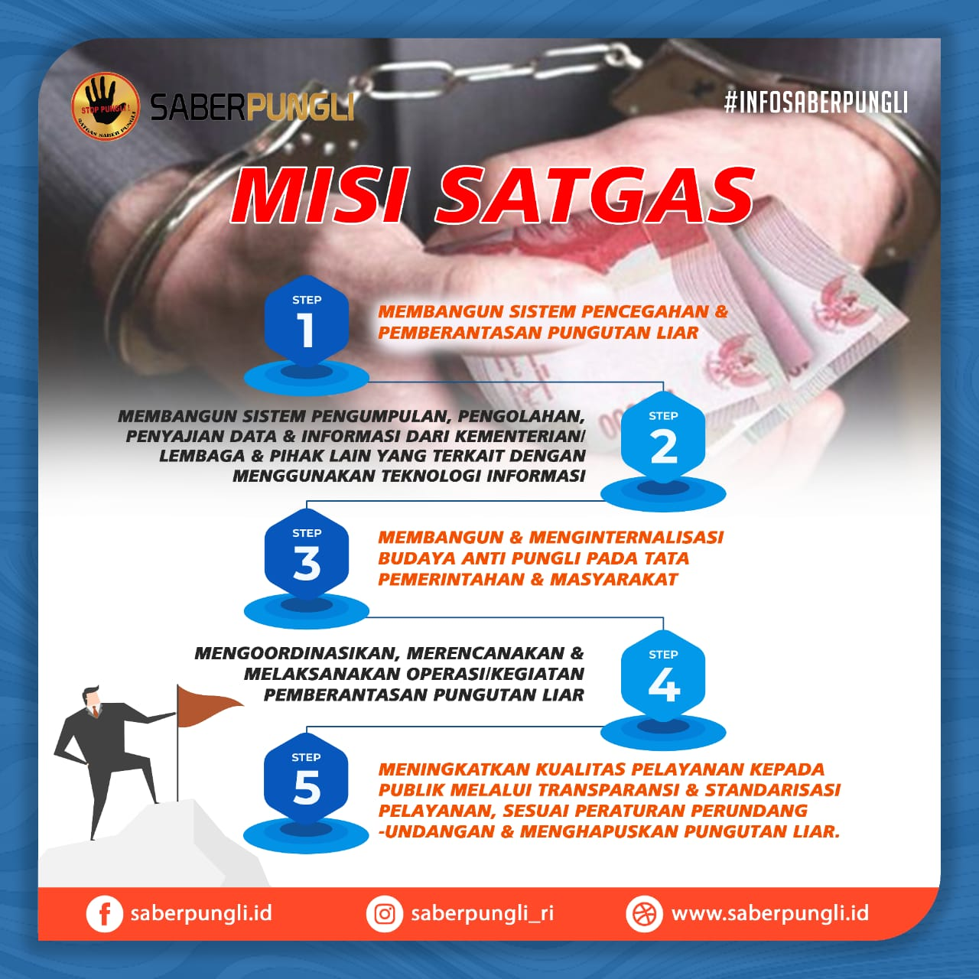

Slide 20
APA TUGAS SATGAS?

Slide 21
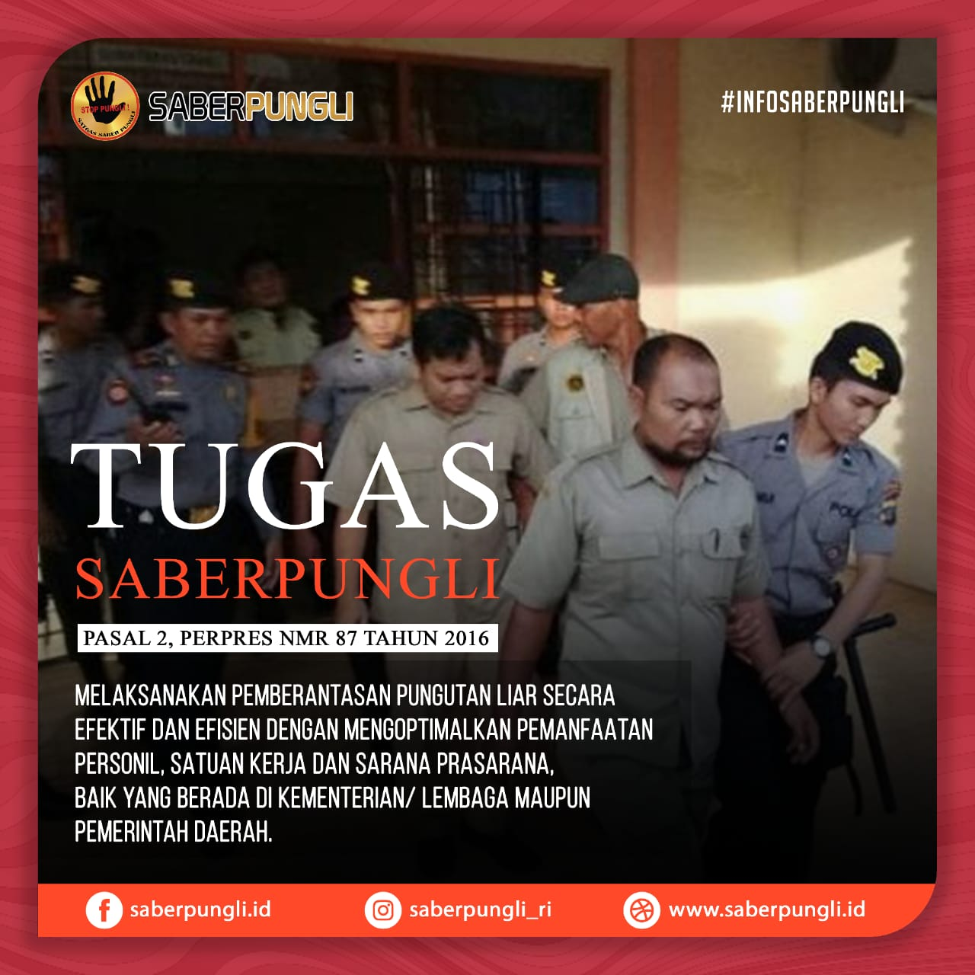

Slide 22
APA SASARAN SATGAS?

Slide 23


Slide 24
APA WEWENANG SATGAS?

Slide 25
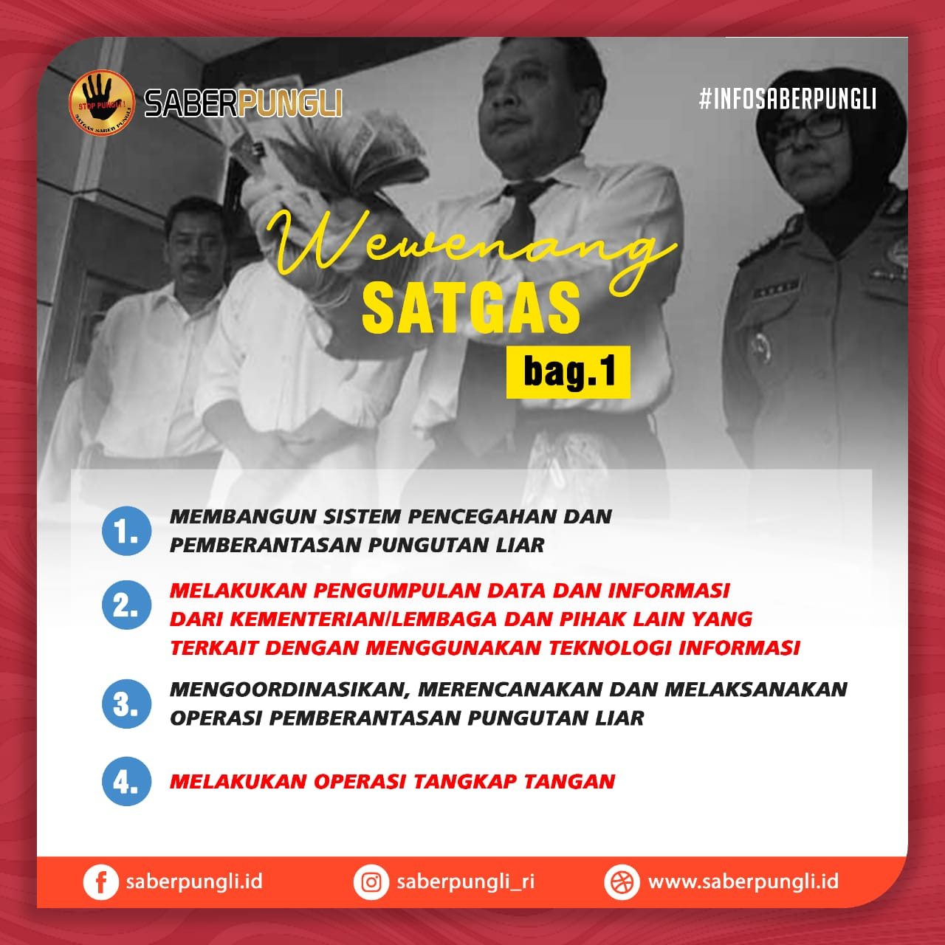

Slide 26


Slide 27
APA YANG MENJADI WILAYAH RAWAN PUNGLI?

Slide 28


Slide 29


Slide 30
APA PERAN MASYARAKAT UNTUK MEMBERANTAS PUNGLI?

Slide 31


Slide 32

TERIMA KASIH

